Slide 1


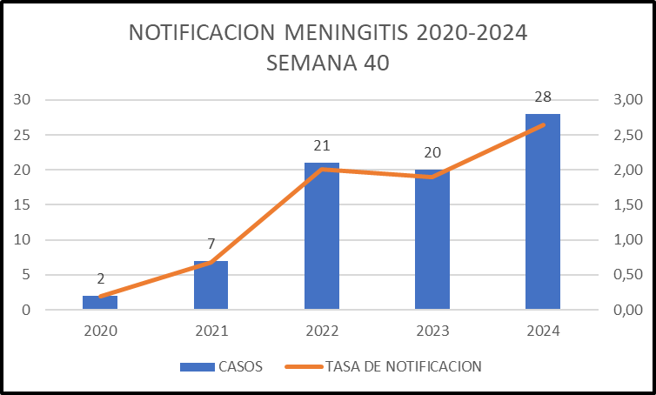
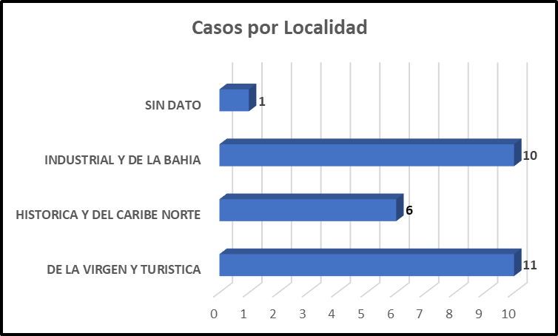
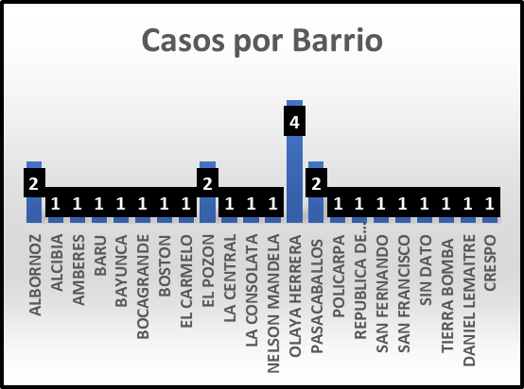
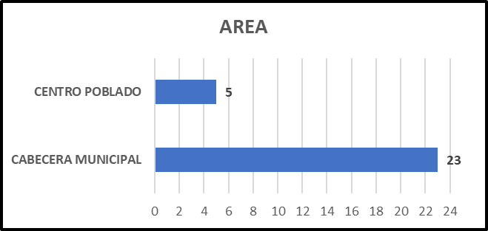
INFORME DE EVENTO
EVENTO MENINGITIS BACTERIANA
Semana 40 – Cartagena de Indias 2024
28
No. de casos
Hasta la semana 40 se notifican 28 casos de Meningitis Bacteriana con residencia y procedencia nacional
Comportamiento de la notificación de Meningitis Bacteriana semana 40 Cartagena de Indias 2020-2024
COMO SE COMPORTA EL EVENTO
Contra SE 40 2020
2 casos
CASOS POR LOCALIDAD
BARRIOS
AREA
Contra SE 40 2021
7 casos
Contra SE 40 2022
21 casos
Contra SE 40 2023
20 casos

Slide 2




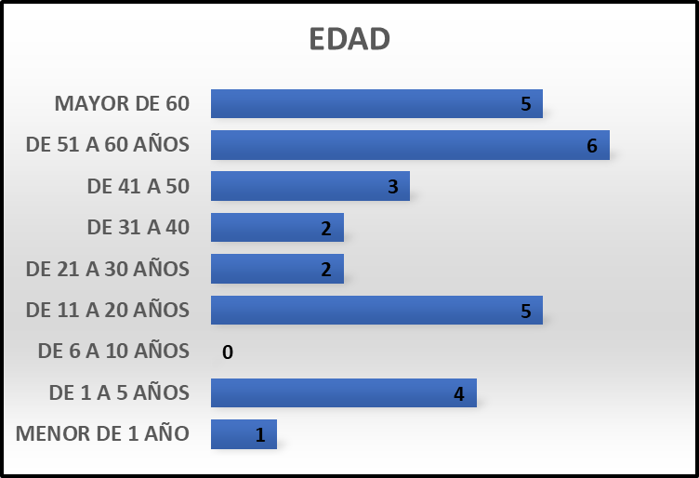
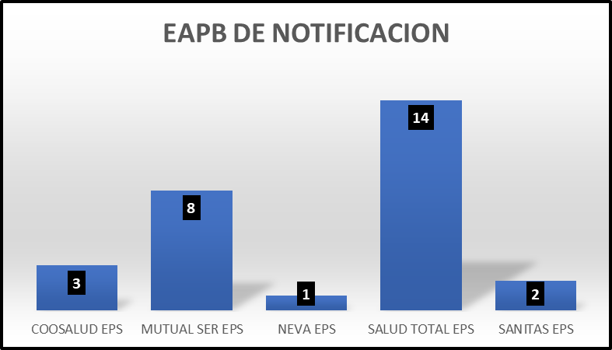
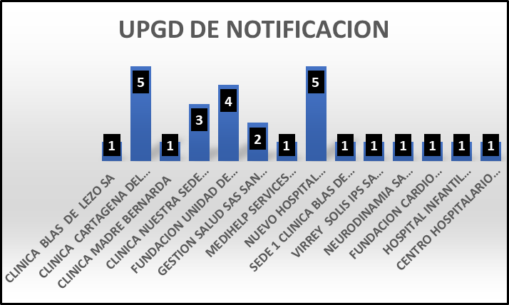
Comportamiento variables de interés
Régimen de afiliación Nacionalidad Pertenencia Étnica Casos por Estrato
al SGSSS
Subsidiado : 62 %
Contributivo: 38 %
Colombiano : 100%
Otros : 95,9 %
Negro/Mulato afrocolombiano 4,1%
Estrato 1 : 54,2 %
Estrato 2 : 26,1 %
Estrato 3 : 11,5%
Estrato 4 : 3,5%
Estrato 6 : 4,7%
CASOS POR EAPB
CASOS POR UPGD
E
D
A
D

Slide 3
INDICADORES 2,64
Incidencia de la notificación de meningitis bacteriana casos por 100.000 habitantes
INFORME DE EVENTO
INDICADORES PARA LA VIGILANCIA DE MENINGITIS BACTERIANA
INDICADORES DE PROCESO
De los 28 casos once (11) casos han sido descartados , dieciséis (16) casos confirmados por laboratorio, seis (6) por Streptococcus Pneumonie , ocho (8) por agentes microbianos sin seguimiento, tres (3) casos con resultado de Neisseria meningitidis.
Incidencia de meningitis por (Spn) en población general : Para el año 2024 en el distrito de Cartagena se confirma seis (6) casos de meningitis por Streptococcus pneumoniae (Spn) 0,56 x 100.000 Habitantes
Incidencia de meningitis por enfermedad meningococica: Para el año 2024 en el distrito de Cartagena se confirma tres (3) casos de meningitis por Neisseria meningitidis 0,28 x 100.000 Habitantes
Incidencia de meningitis por (Hi) en población general : Para el año 2024 en el distrito de Cartagena no se confirman casos de meningitis por Haemophilus influenzae (Hi)
Número de casos notificados de meningitis bacteriana ajustados: 100% casos ajustados .
INDICADORES DE IMPACTO
Proporción de muertes a causa de meningitis . Hasta semana epidemiológica 40 del 2024 no se han confirmado muertes por meningitis bacteriana por microrganismos en seguimiento

Slide 4
FICHA TECNICA
Metodología
Se realiza análisis periódico de la notificación de Meningitis Bacteriana, conforme lo establecen los lineamientos nacionales para la Vigilancia en Salud Pública vigentes. El número total de casos corresponde a los casos notificados procedentes y residentes de Colombia, y a partir de éste se hace el análisis de las variables de interés.
Para los indicadores se trabaja proyecciones de población DANE 2024 post Covid-19.

Slide 5




PROGRAMA DE VIGILANCIA EN SALUD PÚBLICA
DEPARTAMENTO ADMINISTRATIVO DISTRITAL DE SALUD DADIS
ALEX ALBERTO TEJADA NUÑEZ
Director DADIS
MONICA JURADO MARQUEZ
Directora Operativa de Salud publica
EVA MASIEL PEREZ TORRES
Líder programa de vigilancia en salud pública
ELABORADO POR
MAGNOLIA DOVALE CABARCAS
Bacteriologa-Epidemiologa VSP
Referente inmunoprevenibles

